Slide 1
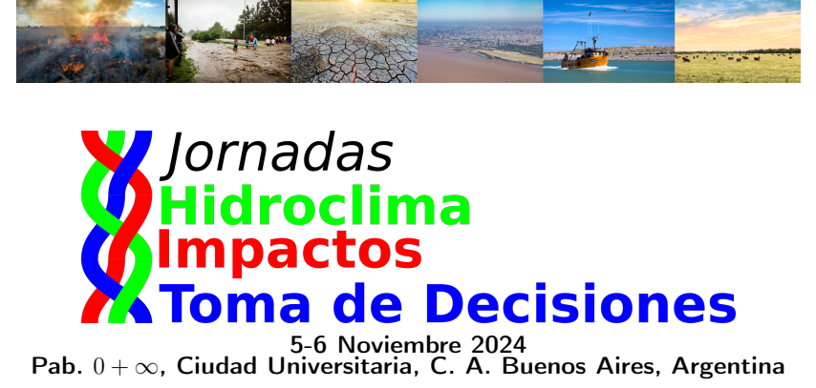
Urgencia y complejidad: los desafíos del
conocimiento transformador
Valeria A Hernández
UMR CESSMA-IRD/PERyG-UNSAM

Slide 2
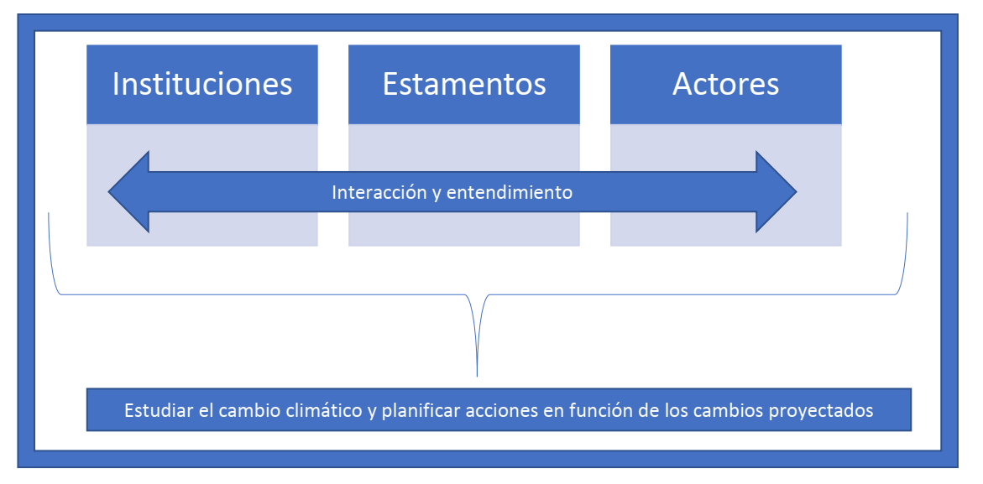
SITUAR el objetivo que preside estas jornadas
“construir un espacio de diálogo que facilite y promueva la interacción y el entendimiento entre las instituciones, estamentos y actores relacionados con el estudio del cambio climático y la planificación de acciones de mitigación y adaptación a sus cambios proyectados”
¿A Quién van dirigidas las jornadas?
Personas del ámbito Científico-Técnico de diferentes disciplinas científicas
Personas de ámbitos de toma de decisiones de distinto nivel de alcance: local, provincial y nacional
Otredad/Alteridad
Notes:
: “construir un espacio de diálogo que facilite y promueva la interacción y el entendimiento entre las instituciones, estamentos y actores relacionados con el estudio del cambio climático y la planificación de acciones de mitigación y adaptación a sus cambios proyectados”
¿A Quién van dirigidas las jornadas?
A todas aquellas personas investigadoras del clima, de sus impactos o que participen de la toma de decisiones relacionadas con el cambio climático:
Personas del ámbito Científico-Técnico de diferentes disciplinas científicas
Personas de ámbitos de toma de decisiones de distinto nivel de alcance: local, provincial y nacional

Slide 3
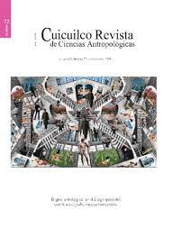
¿Qué nos proponen como actividades para llevar adelante el objeitvo de dialogar con la alteridad sobre el estudio del cambio climático y la planificacion de accion en fucnon de los cambios proyectados (supongo que por los modelos...) ?
Por un lado, “puesta en común de conceptos: (…) establecimiento de un marco de entendimiento, descripciones generales de conceptos, ideas y metodologías basado en charlas invitadas.”
También se proponen “Talleres prácticos de abordaje de inquietudes y necesidades detectadas” (via el cuestionario que todos llenamos previamente y tb de lo que podamos conversar aquí)
Por último, esta previsto compartir experiencias “Presentación de trabajos y actividades reales tanto en formato oral o póster.
1. Marco de entendimiento

Slide 4
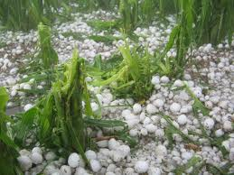
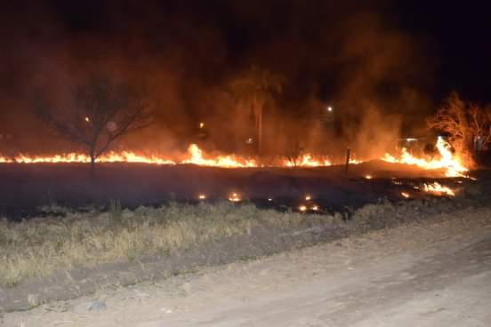
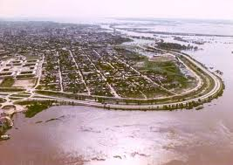
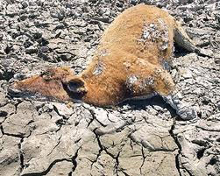
¿Qué tipo de problema es el cambio climático?
Alta incertidumbre
Requiere una multiplicidad de conocimientos para poder abordarlo
Ausencia de criterios claros para determinar la calidad de los resultados (valores en disputa)
Necesidad de toma de decisiones de manera urgente
Necesidad de involucrar a las comunidades potencialmente afectadas
El cambio climático como PROBLEMA COMPLEJO

Slide 5
En los problemas complejos se tiene conocimiento de la alta concentración de incertidumbres y se tiene conciencia de las importantes consecuencias de una resolución errónea
Por lo tanto, las decisiones no pueden basarse únicamente en el conocimiento científico sino que se requiere la participación de las comunidades que serán o podrían ser afectadas
COMPRENDER ESTA INTERACCION ENTRE LA TOMA DE DECISIONES, LA PRODUCCION DE CONOCIMIENTO Y LA PARTICIPACION DE LAS COMUNIDADES
¿QUIENES TOMAN DECISIONES? ¿EN FUNCIÓNDE QUE PROBLEMA? ¿QUE AFECTA A QUIENES Y DE QUÉ MANERA?
¿QUE TIPO DE CONOCIMIENTO/S ES PRECISO PRODUCIR? ¿EN BASE A QUÉ METODOS/CRITERIOS DE VALIDACIÓN? ¿QUIENES LO PRODUCEN Y QUIENES LO UTILIZAN?
¿QUIEN PARTICIPA EN LA PRODUCCIÓN DE CONOCIMIENTO Y CON QUE EXPECTATIVAS? ¿QUIEN NO PARTICIPA Y POR QUÉ?
PARA RESPONDER ESTAS PREGUNTAS SE REQUIEREN DIVERSAS DISCIPLINAS, ASI COMO ESTABLECER DIÁLOGOS CON ACTORES NO ACADÉMICOS (TOMADORES DE DECISION, COMUNIDADES, ETC.)

Slide 6
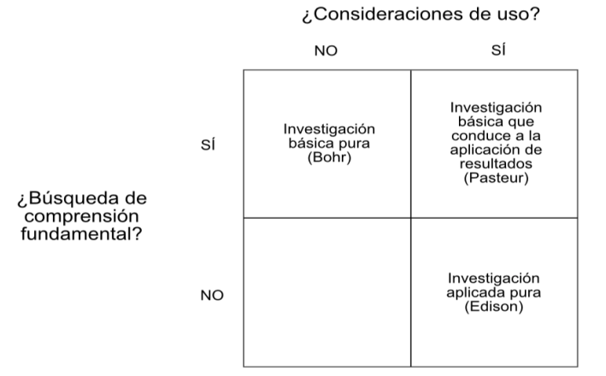
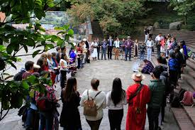
Complejidad-Alteridad
Cuadrante de Pasteur (Stokes, 1997), p.73
La investigación está inspirada por:
Facultad de Innovación Transdisciplinaria de Australia
-enfoque TD está orientado a la acción y centrado en abordar problemas complejos del mundo real.
- Es participativo, considerando no solo el conocimiento científico o académico, sino también formas de conocimiento práctico, local y personal.
- Está evolucionando continuamente en la "búsqueda de un propósito de sistema común"
- En ese proceso, transforma y trasciende las disciplinas individuales.
- Es holístico, construye una comprensión de los sistemas completos y su complejidad.
Es intencional, construir una comprensión más profunda de un propósito humano y social común para dirigir nuestros esfuerzos, al poner en juego valores y normas
Horizontes transdisciplinarios
-Ciencia de la sustentabilidad
-Humanidades ambientales
Sin Nombre: Guía de aves de Peterson
2012 Future Earth coproducción de servicios climáticos
Max-Neef, 2005
TD débil
TD fuerte”
Jasanoff, 2004: coproducción de la ciencia y orden social
1980/90: ESCyT
Vínculos Ciencia-Tecnología-Sociedad
Multidisciplina, pluridsciplina, interdisciplina
Notes:
1972 informe Los límites al crecimiento (The Limits to Growth) encargado al MIT por el Club de Roma, publicación que antecedio a la primera crisis del petróleo
1987 Informe Brundtland (originalmente llamado Nuestro Futuro Comú) introduce la nocion de Desarrollo sustentable (utilizada por el economista germanobritánico Ernst Friedrich Schumacher en su trabajo Lo pequeño es hermoso)
1980/90 estudios sociales de la ciencia y la tecnologia; en 1988 se crea el IPCC. Algunas referencias importantes para ir definiendo la nocion de “problema complejo”: en 1987 Beck: sociedad del riesgo; 1993, Funtowicz y Ravetz Ciencia post normal; 1994 Gibbons et al. Modo1 y Modo2; Stokes DE. Pasteur’s Quadrant: Basic Science and technological Innovation. Washington: Brookings Institution Press; 1997: 180 pp
2000 Transdisciplina y Coproduccion adoptan mayor itneresJasanoff, Sheila, ed. 2004. States of Knowledge: The Co­Production of Science and Social Order. New York: Routledge

Slide 7
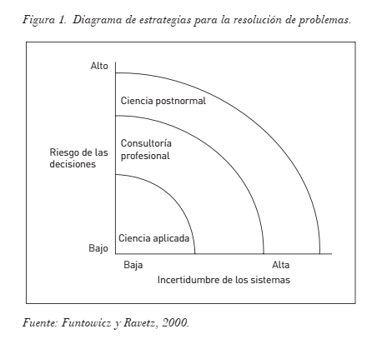
Funtowicz y Ravetz proponen abordar los problemas complejos teniendo en cuenta la interacción entre los aspectos epistémicos (conocimiento) y axiológicos (valores) a partir de diferentes modo de poner en juego el conocimiento científico, tal como se refleja en este gráfico:

Slide 8
Revolución, transformación, transición,
P. Freire: « Lo que define la teoría dialógica de la acción es que la denuncia del « régimen que segrega esta injusticia y engendra esta miserai », sea hecha con sus víctimas a fin de buscar la liberación...» (1970:226)
Acción en un contexto de Urgencia
Rol de la ciencia
Vinculo ciencia/democracia
Multiples dimensiones y consecuencias
Crisis múltiples: Climática/Ecológica/
Social
Relación Individuo/ Sociedad/ Entorno
Transformación con base en el conocimiento cientifico
1990/2000 Transición
Desarrollo sustentable
Globalización
Reflexividad
1980 Transición
Postestructuralismo
Estudios post/decoloniales
Sociedad del Riesgo
1960/70 Revolución
Movimientos anticiencia
Pedagogías criticas
Notes:
1972 informe Los límites al crecimiento (The Limits to Growth) encargado al MIT por el Club de Roma, publicación que antecedio a la primera crisis del petróleo
1987 Informe Brundtland (originalmente llamado Nuestro Futuro Comú) introduce la nocion de Desarrollo sustentable (utilizada por el economista germanobritánico Ernst Friedrich Schumacher en su trabajo Lo pequeño es hermoso)
1980/90 estudios sociales de la ciencia y la tecnologia; en 1988 se crea el IPCC. Algunas referencias importantes para ir definiendo la nocion de “problema complejo”: en 1987 Beck: sociedad del riesgo; 1993, Funtowicz y Ravetz Ciencia post normal; 1994 Gibbons et al. Modo1 y Modo2; Stokes DE. Pasteur’s Quadrant: Basic Science and technological Innovation. Washington: Brookings Institution Press; 1997: 180 pp
2000 Transdisciplina y Coproduccion adoptan mayor itneresJasanoff, Sheila, ed. 2004. States of Knowledge: The Co­Production of Science and Social Order. New York: Routledge

Slide 9
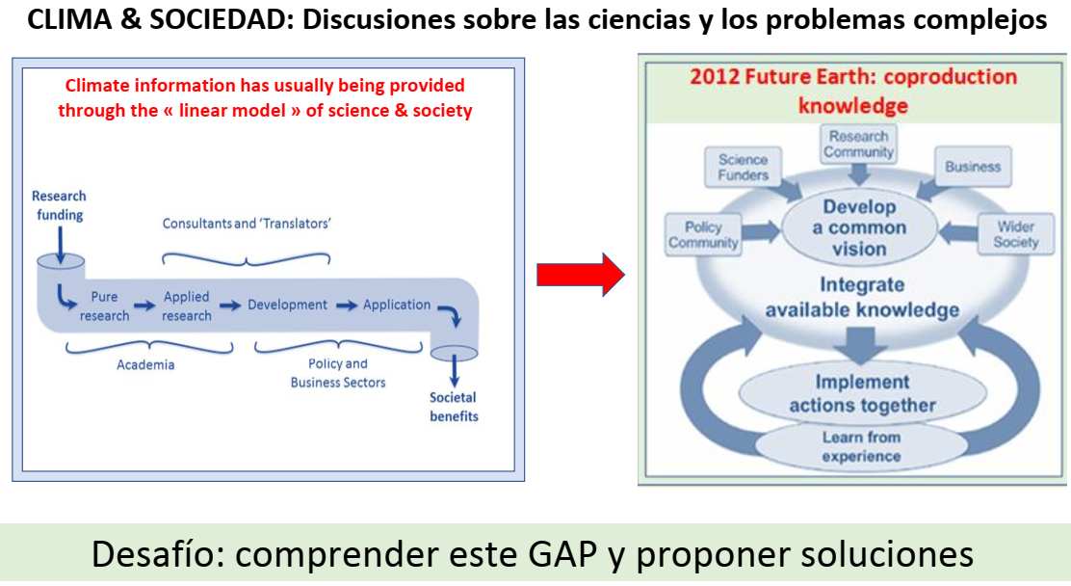
El cambio climático como problema complejo

Slide 10
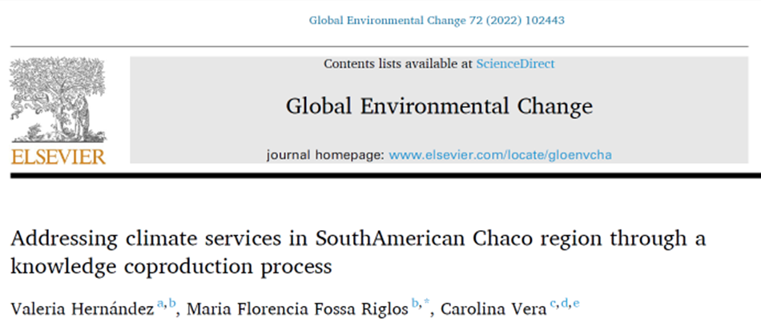
TRANSFERENCIA
TRANSECTORIAL
CIENCIA IMPLICADA
Desde el laboratorio científico hacia los actores sociales
Romper la distancia entre los académicos y los no académicos
Coproducción de conocimientos
Cientificos
Científicos
Decidores políticos
Actores sociales
Decidores políticos
Actores sociales
Hernández et al. 2019
Notes:
Transferencia de ciencia: La clásica cadena vertical donde el conocimiento se transfiere desde el laboratorio científico hacia actores sociales.
Transsectorial: Trata de superar la transferencia mecánica para romper la distancia entre ciencia y los actores sociales que reciben los productos climáticos.
Ciencia implicada: Se trabaja CON los actores sociales bajo el principio de la simetría – todos los tipos de conocimiento se valora de igual manera. Apertura de espíritu y capacidad de escucha mutua – se abre un dialogo que no tiene como objetivo “ganar un argumento” sino permite diferentes “verdades”. Romper con estereotipos desde la ciencia y desde la sociedad – como primer paso hay que reconocer que existen los estereotipos y que existe la asimetría de poder en la sociedad.

Slide 11
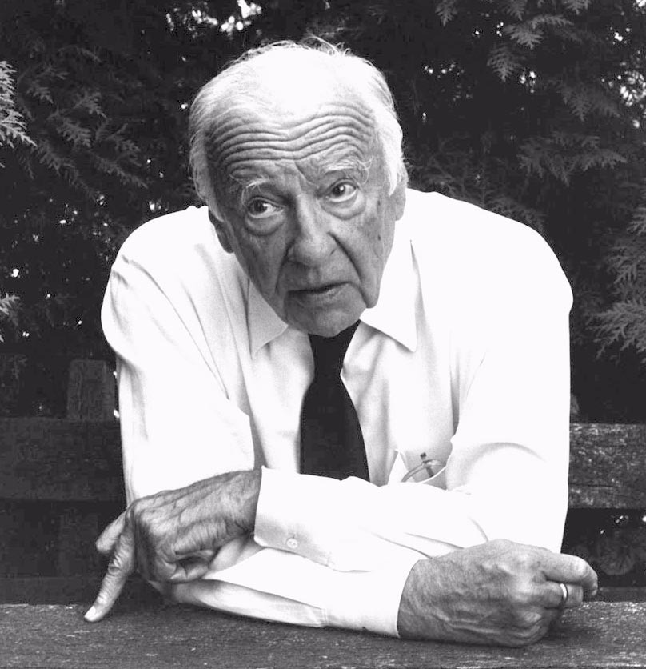
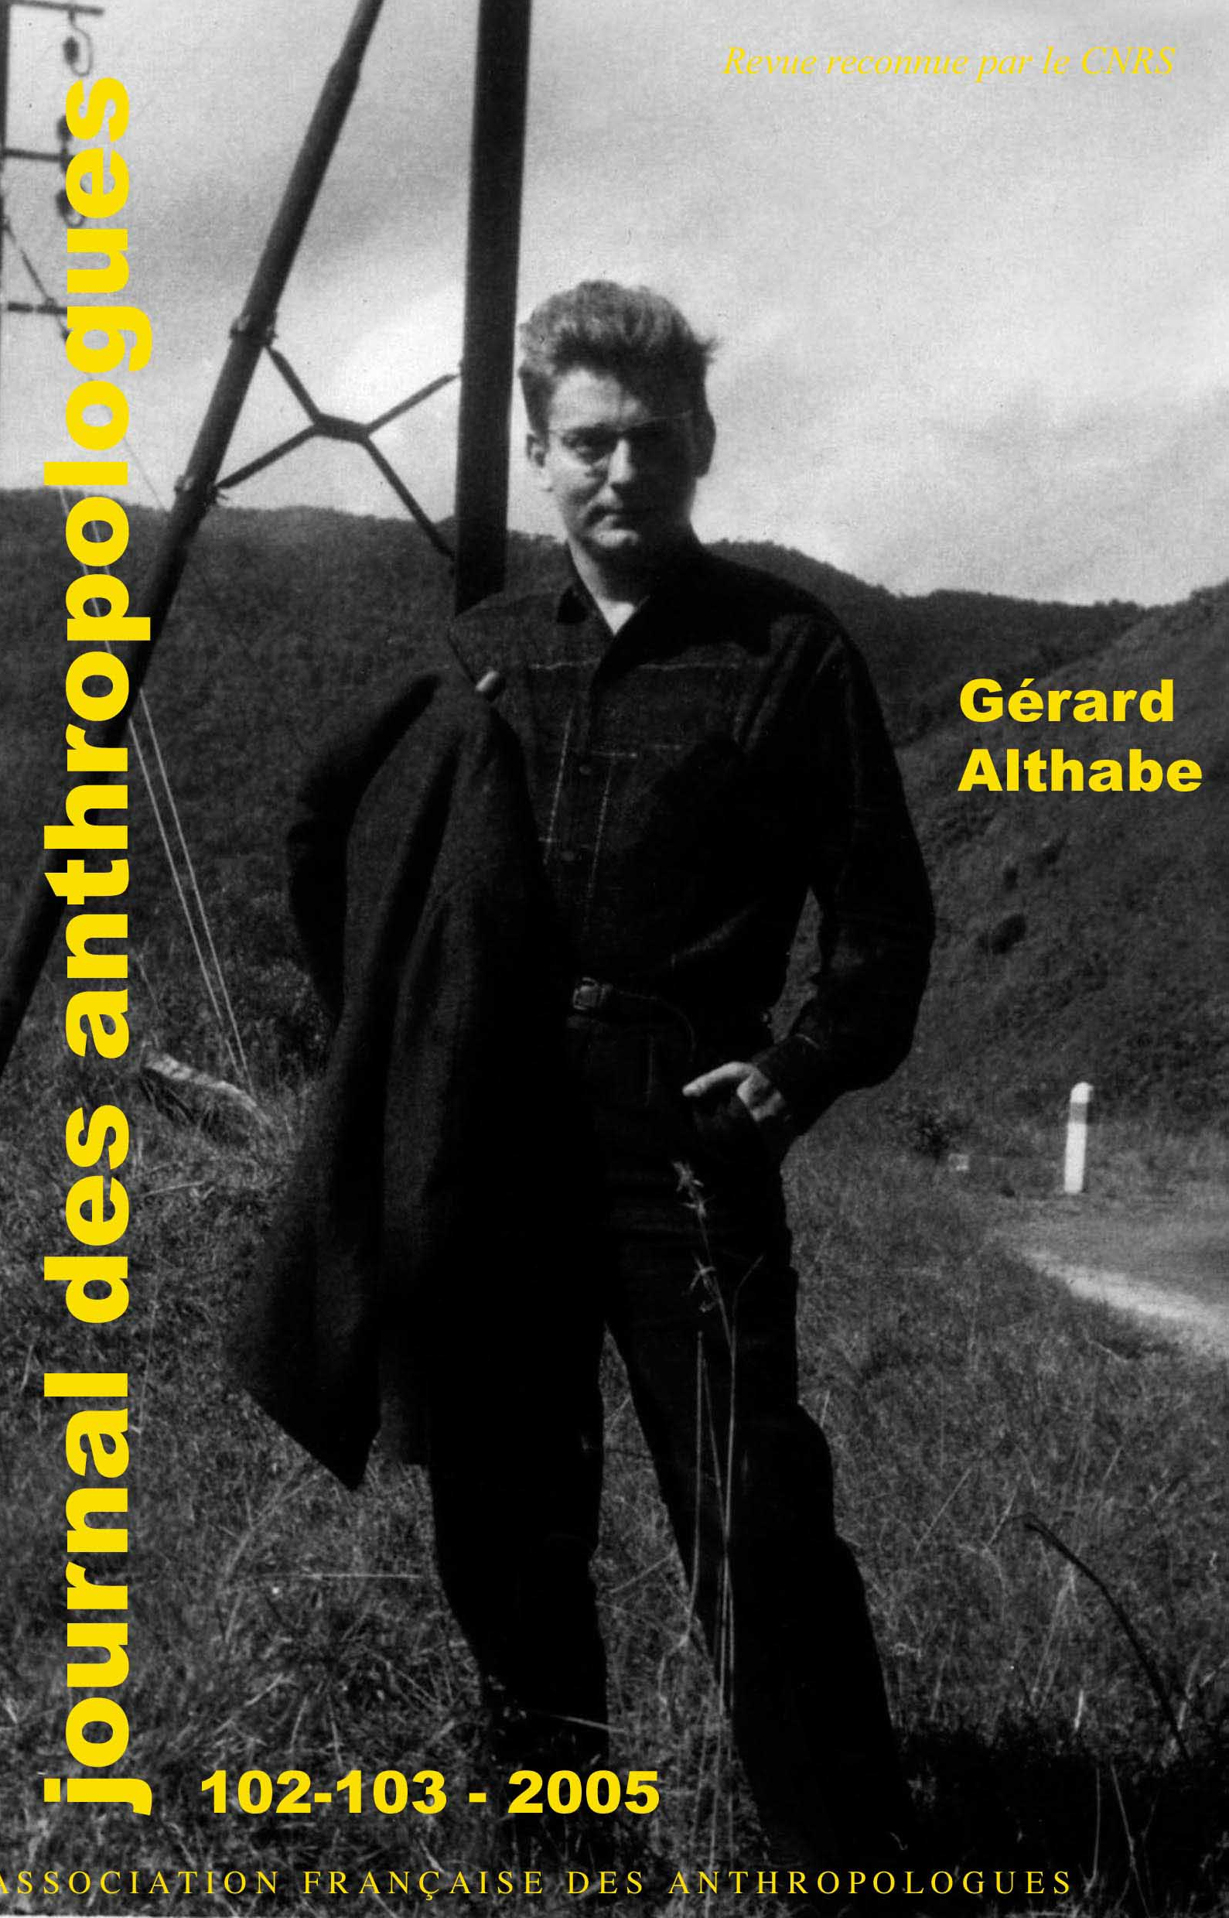
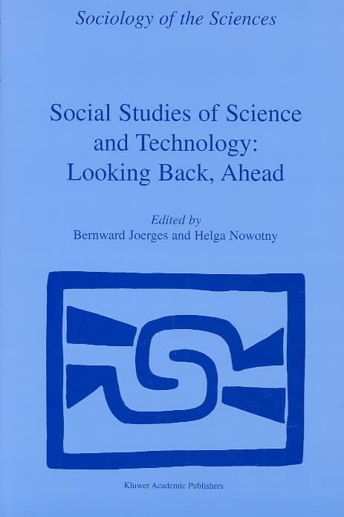
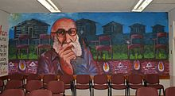
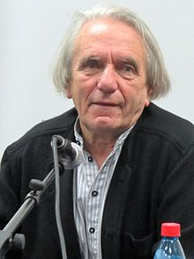
Pilares teóricos de la ciencia implicada
Paulo Freire
H-G. Gadamer
Jacques Rancière
Antropologia de los
mundos contemporáneos
Estudios sociales
de la cience
y la tecnologia
Filosofía Hermenéutica
Pedagogías críticas

Slide 12
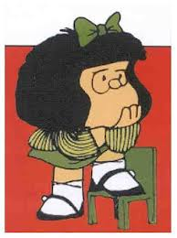
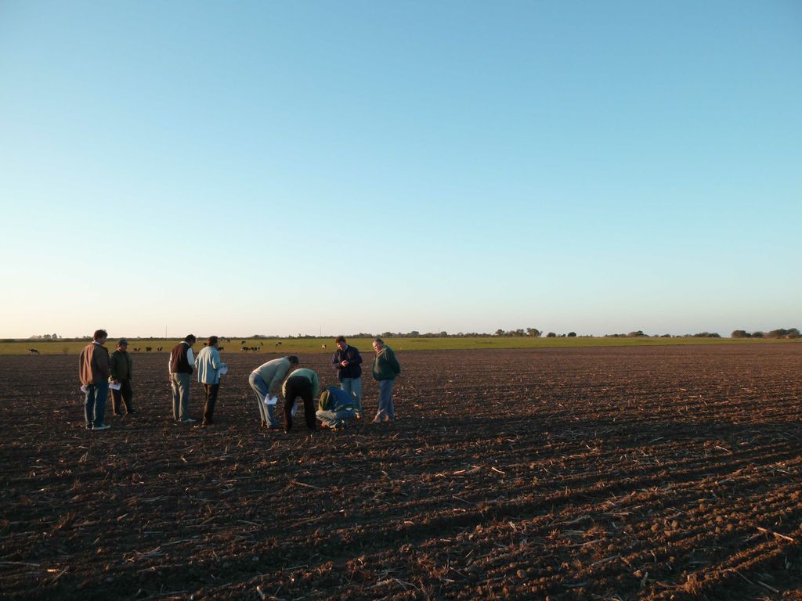
Las estrategias frente a los impactos del clima son acciones sociales
Evitar la ilusión del individuo tomador de decisiones pensado por fuera de dinámicas estructurales, institucionales, políticas, económicas, identitarias............
políticos
économicos
medioambientales
institucionales
historicos…
El vínculo clima/sociedad

Slide 13
Coproducción de conocimientos para abordar el clima en tanto problema complejo
Interdisciplina
Diálogo de saberes
El orden del discurso
Justicia cognitiva
Incertidumbre/multicausalida
Entendimiento reflexivo
Urgencia
Toma de decisiones
Valores en disputa
Análisis científicos: uso de modelos, escenarios, asunciones y extrapolaciones
Valores en el propio planteamiento de los problemas de investigación, en la elección de indicadores, en las soluciones priorizadas…

Slide 14
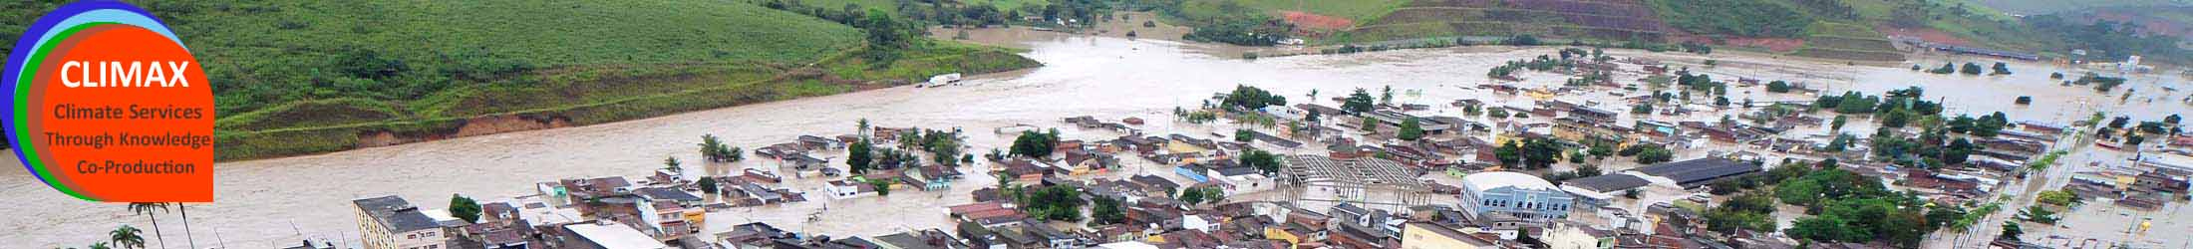
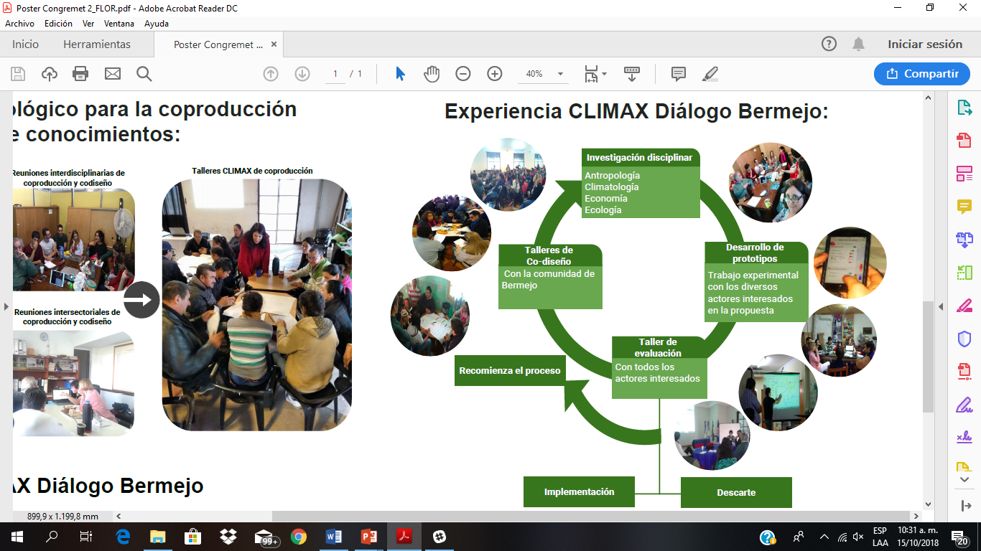
Hernández et al. (2019)

Slide 15
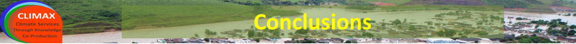
Mayor conciencia de la interacción entre los diferentes factores / dimensiones de las prácticas sectoriales, el modo en que impacta el cambio climático y el rol que puede tener el diálogo entre saberes en ese contexto
Empoderamiento de los diferentes actores/sectores como co-productores de conocimiento sobre la relación clima/actividades sociales/políticas públicas
Integración de las escalas local/provincial/nacional para una mejor circulación de la información climática relevante para la gestión del riesgo climático.

Slide 16
Formación de jóvenes generaciones en el enfoque de la accion transformadora mediante el dialogo y la coproducción de conocimientos
Contribución al debate académico y social sobre los desafíos del cambio climático
Desarrollo de herramientas pedagógicas y soportes de comunicación (ciencia abierta) para permitir la apropiación de las experiencias transformadoras en otros contextos

Slide 17
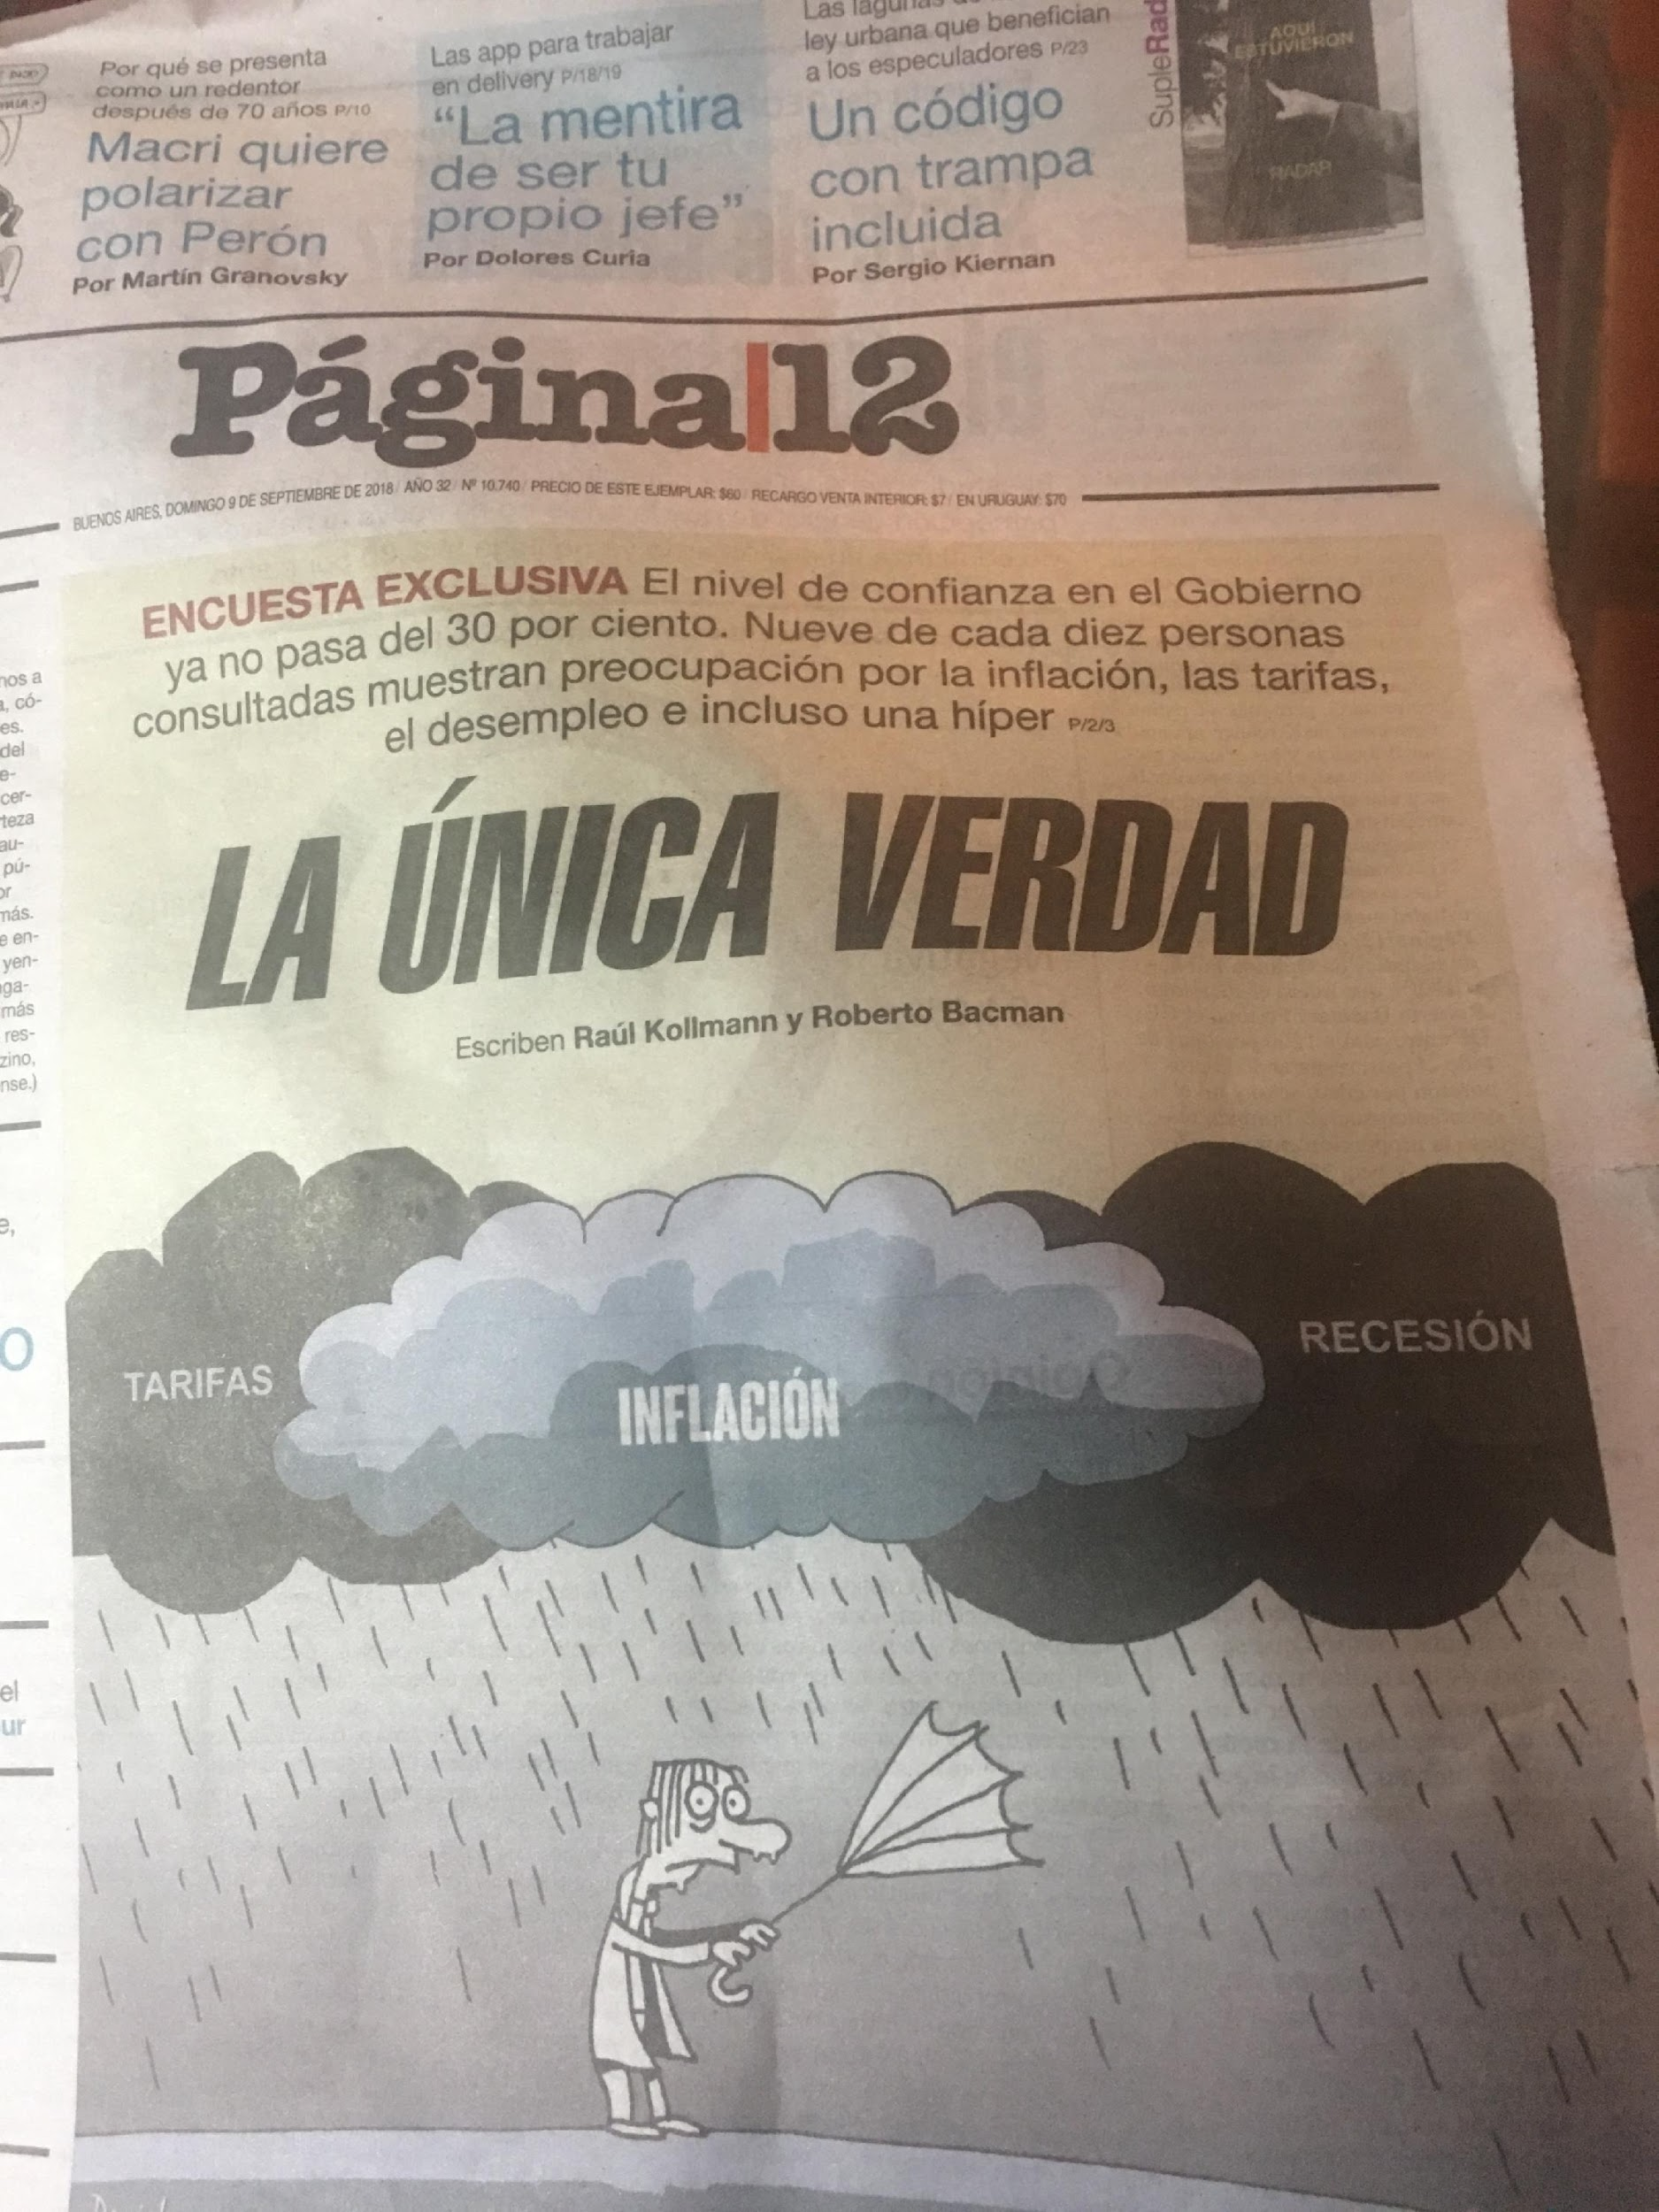
Preguntas y comentarios

